Slide 1



Slide 2
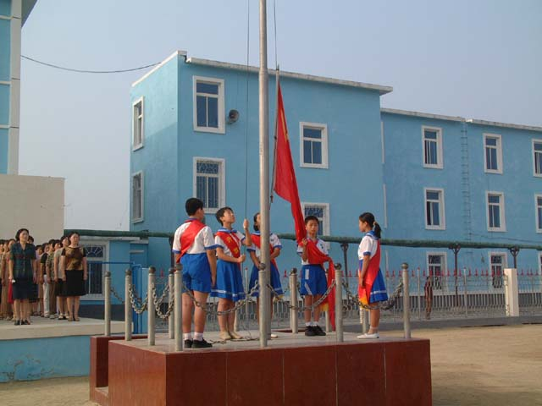
shēng guó qí
升 国 旗

Slide 3
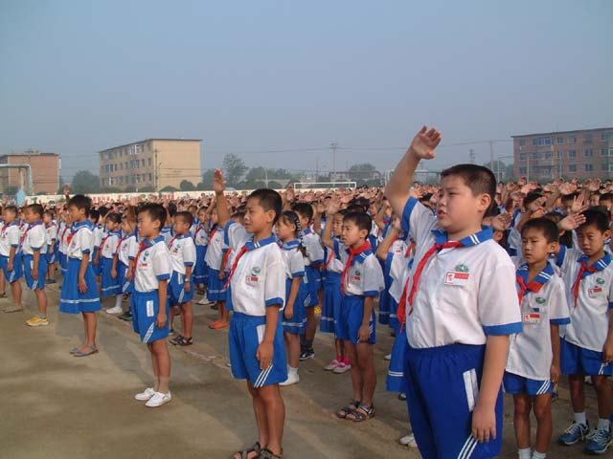

Slide 4
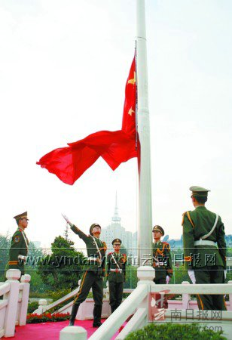

Slide 5
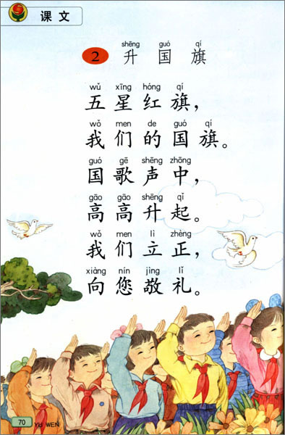
xīng
星

Slide 6
wǒ men
我 们

Slide 7
lì zhèng
立 正

Slide 8
jìng lǐ
敬 礼

Slide 9


Slide 10
